Slide 1
第三章 多维随机变量（8学时）
1、多维随机变量及其联合分布函数………........... …1学时
2、二维离散型随机变量…………………..…………1.5学时
3、二维连续型随机变量……...……………….….....2.5学时
4、多维随机变量的数字特征….…………………....... 3学时
重点：联合分布律与边缘分布律、联合概率密度与边缘概率密度、
随机变量的独立性、数学期望与方差、协方差与相关系数
难点：联合分布函数、条件概率密度、二维连续型随机变量函数的
分布
第五节“二维正态分布”不讲不考

Slide 2
第一节 多维随机变量及其联合分布函数
主要内容（1学时）
一、多维随机变量的引入背景
二、二维随机变量及其联合分布函数
三、多维随机变量及其联合分布函数

Slide 3
一、多维随机变量的引入背景
很多随机试验的结果必须2个或以上随机变量描述
例如：
（1）射击命中情况。以坐标(X，Y)描述。
（2）儿童的发育状况，身高、体重等。
（3）学生考评。数学X、英语Y、计算机Z等。
（4）上市公司综合竞争力。EPS、BV、ROE、NC、DB。

Slide 4
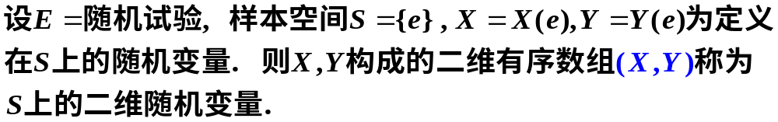
二、二维随机变量及其联合分布函数
1. 二维随机变量的概念
说明：

Slide 5
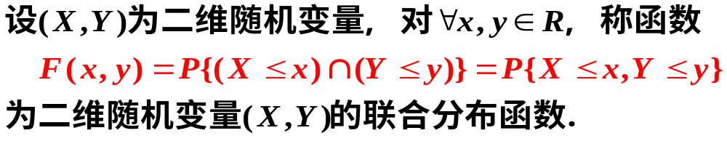






2.二维随机变量的分布函数
说明：

Slide 6


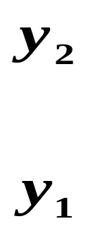



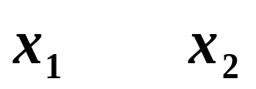
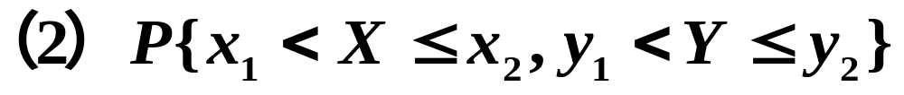

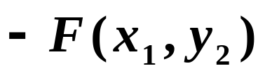
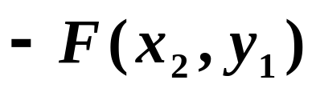
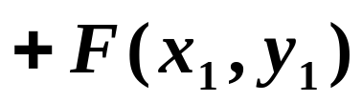

Slide 7
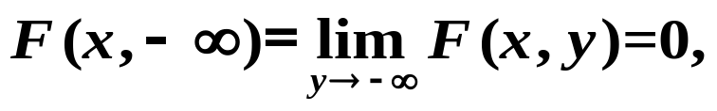
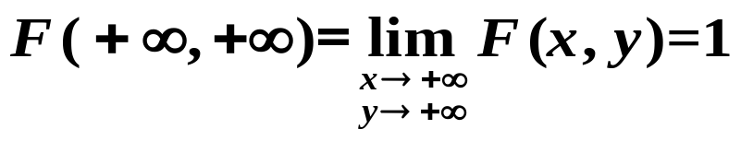
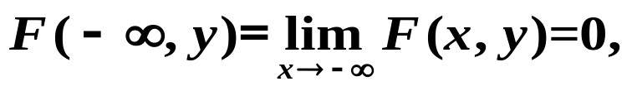
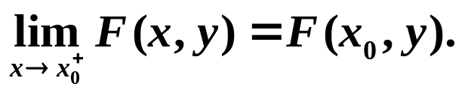
3.联合分布函数的基本性质
注意：这四个性质也是判断某函数是否为分布函数的充要条件

Slide 8
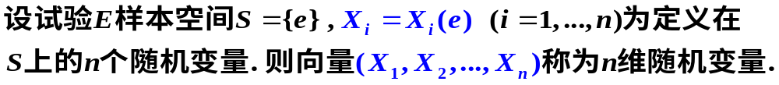
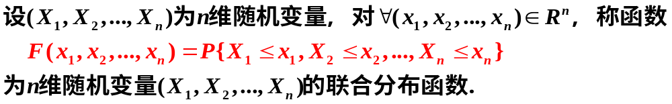
三、多维随机变量及其联合分布函数
1. 多维随机变量的概念
2. 多维随机变量的联合分布函数

